Slide 1
Život Karla IV.
Veronika Křibíková

Slide 2
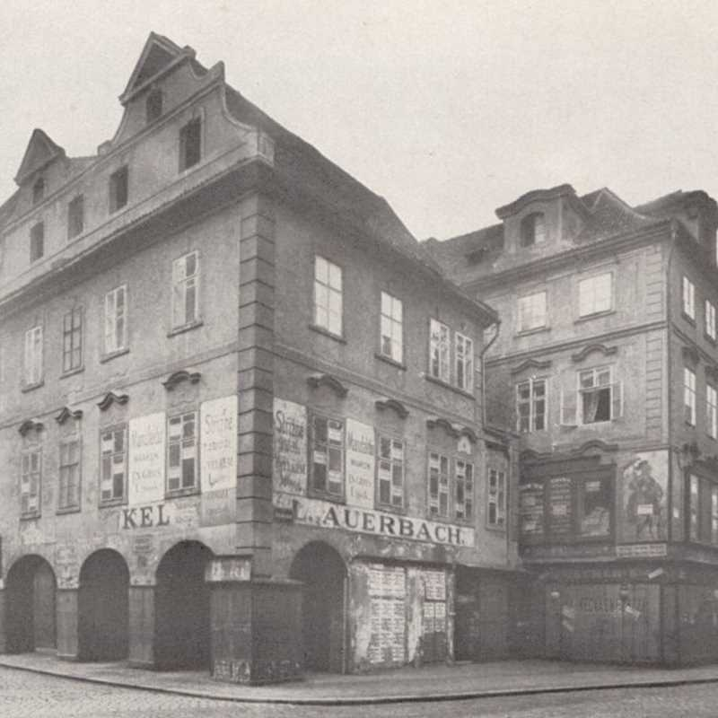
Dětství
Narození: 14.května 1316 v domě U Štupartů
Rodiče: Jan Lucemburský a Eliška Přemyslovna
Přijal jméno svého kmotra Karel
Synovec Francouzské královny Mariie
Vzdělání: latina, francouzština,scholastická teologie
U Štupartů

Slide 3
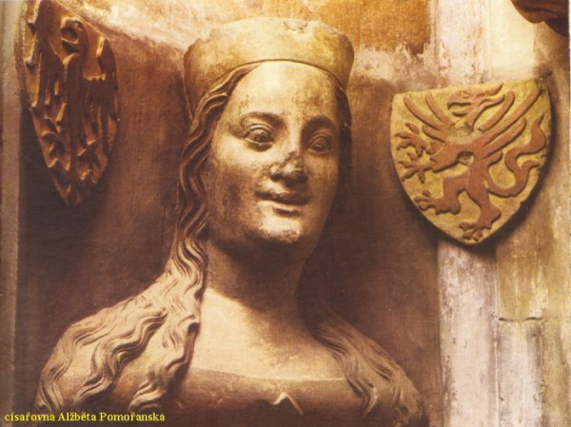
Manželky
1. Blanka z Valois- potomci: Markéta Lucemburská Kateřina Lucemburská
2. Anna Falcká-potomci: Václav
3.Anna Svídnická-potomci: Alžběta Lucemburská Václav IV.
4. Alžběta Pomořanská-potomci: Anna Lucemburská Zikmund Lucemburský Jan Zhořelecký

